Slide 1

Môn: Tập đọc

Slide 2
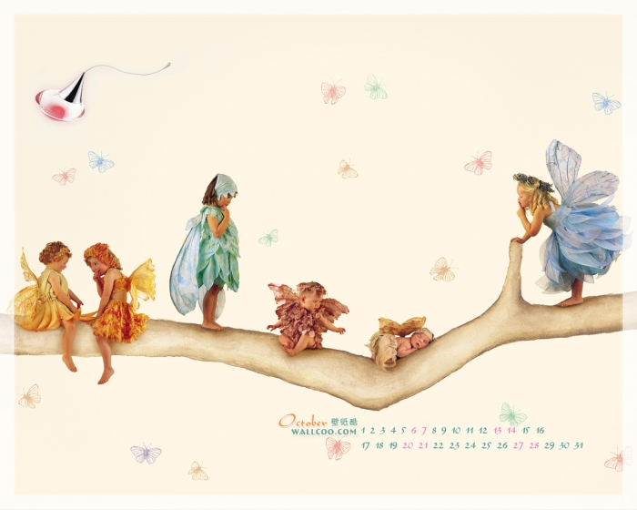

Kiểm tra bài cũ
Học sinh 1: đọc màn 1, trả lời câu hỏi:
Những trái cây ở khu vườn kì diệu có gì khác thường?
Học sinh 2: đọc màn 2, trả lời câu hỏi:
Em thích gì ở vương quốc tương lai?

Slide 3

Bức tranh vẽ cảnh gì?
Những ước mơ đó thể hiện khát vọng gì?

Slide 4
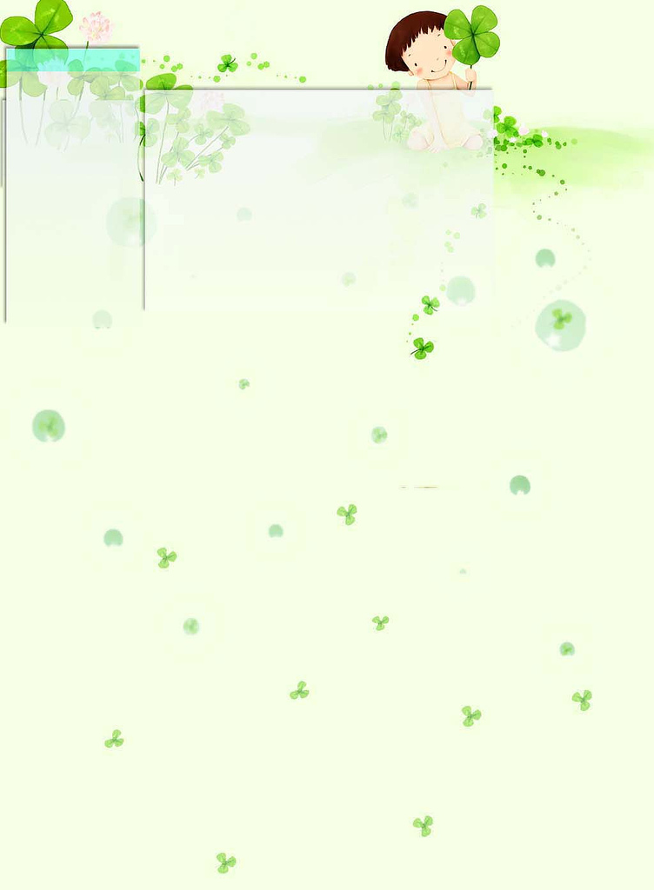
Tập đọc
Nếu chúng mình có phép lạ
Luyện đọc
Tìm hiểu bài
Phép lạ, nảy mầm
Lặn xuống
Ruột, bi tròn
Phép lạ
Chớp mắt/ thành cây đầy quả.
Tha hồ/ hái chén ngọt lành…
Hoá trái bom/ thành trái ngon
Câu1: Câu thơ nào được lặp lại nhiều lần trong bài?Việc lặp lại nhiều lần câu thơ ấy nói lên điều gì?

Slide 5
Tập đọc
Nếu chúng mình có phép lạ
Luyện đọc
Tìm hiểu bài
Phép lạ, nảy mầm
Phép lạ
Ước cây mau lớn để cho quả ngọt
Lặn xuống
Ruột, bi tròn
Ước thành người lớn để làm việc
Chớp mắt/ thành cây đầy quả.
Tha hồ/ hái chén ngọt lành…
Hoá trái bom/ thành trái ngon
Ước không còn mùa đông giá rét.
Ước không còn chiến tranh
Câu2: Mỗi khổ thơ nói lên một điều ước của các bạn nhỏ. Những điều ước ấy là gì?

Slide 6
Câu 3: Em hiểu câu thơ mãi mãi không có mùa đông ý nói gì?

Slide 7
Câu 4: Câu thơ Hoá trái bom thành trái ngon ý nói điều gì

Slide 8
Câu 6: Em thích ước mơ nào của các bạn thiếu nhi trong bài thơ? Vì sao?

Slide 9
Câu 7: Bài thơ nói lên điều gì?

Slide 10

Bài thơ nói về ước mơ của các bạn nhỏ muốn có những phép lạ để làm cho thế giới tốt đẹp hơn.

Slide 11
Tập đọc
Nếu chúng mình có phép lạ
Luyện đọc
Tìm hiểu bài
Phép lạ, nảy mầm
Phép lạ
Ước cây mau lớn để cho quả ngọt
Lặn xuống
Ruột, bi tròn
Ước thành người lớn để làm việc
Chớp mắt/ thành cây đầy quả.
Tha hồ/ hái chén ngọt lành…
Hoá trái bom/ thành trái ngon
Ước không còn mùa đông giá rét.
Ước không còn chiến tranh
Nội dung: Bài thơ ngộ nghĩnh, đáng yêu, nói về ước mơ của các bạn nhỏ muốn có phép lạ để làm cho thế giới trở nên tốt đẹp hơn

Slide 12

Luyện đọc diễn cảm:
Nếu chúng mình có phép lạ
Hái triệu vì sao xuống cùng
Đúc thành ông mặt trời mới
Mãi mãi không còn mùa đông
Nếu chúng mình có phép lạ
Hoá trái bom thành trái ngon
Trong ruột không còn thuốc nổ
Chỉ toàn kẹo với bi tròn.

Slide 13
Luyện đọc diễn cảm:
Nếu chúng mình có phép lạ
Hái triệu vì sao xuống cùng
Đúc thành ông mặt trời mới
Mãi mãi không còn mùa đông
Nếu chúng mình có phép lạ
Hoá trái bom/ thành trái ngon
Trong ruột không còn thuốc nổ
Chỉ toàn kẹo với bi tròn.

Slide 14


Củng cố – dặn dò:
Nếu có được phép lạ, em sẽ ước điều gì? Vì sao?
Về nhà học thuộc lòng bài thơ.

